Slide 1
СОЗДАНИЕ НОВЫХ МЕСТ ПО ДОПОЛНИТЕЛЬНОЙ ОБЩЕОБРАЗОВАТЕЛЬНОЙ ОБЩЕРАЗВИВАЮЩЕЙ ПРОГРАММЕ ФИЗКУЛЬТУРНО-СПОРТИВНОЙ НАПРАВЛЕННОСТИ «ШАХМАТЫ» МОБУ ДО ДДТ «РАДУГА» СТЕРЛИТАМАКСКОГО РАЙОНА РБ В РАМКАХ РЕГИОНАЛЬНОГО ПРОЕКТА «УСПЕХ КАЖДОГО РЕБЕНКА» НАЦИОНАЛЬНОГО ПРОЕКТА «ОБРАЗОВАНИЕ»

Slide 2

ВХОДНАЯ ГРУППА
ДДТ
«Радуга»
Биб
лио
тека

Slide 3

ВХОДНАЯ ДВЕРЬ В КАБИНЕТ ИЗ ФОЙЕ

Slide 4
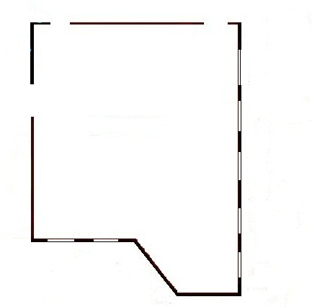
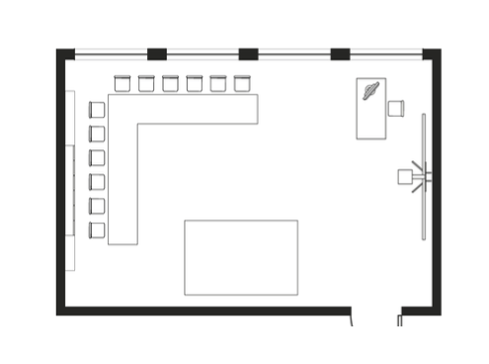
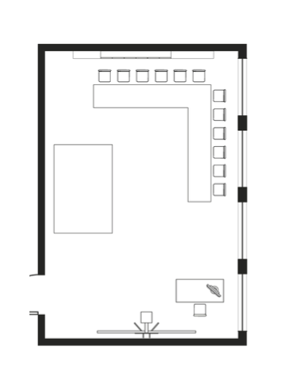
КАБИНЕТ
32
141,0
 | - шахматные столы
 | - столб
 | - баннер, логотип
 | - информационный стенд
 | - интерактивная система

Slide 5


Центральная стена кабинета

Slide 6


СТЕНА С ИНФОРМАЦИОННЫМ СТЕНДОМ

